Slide 1
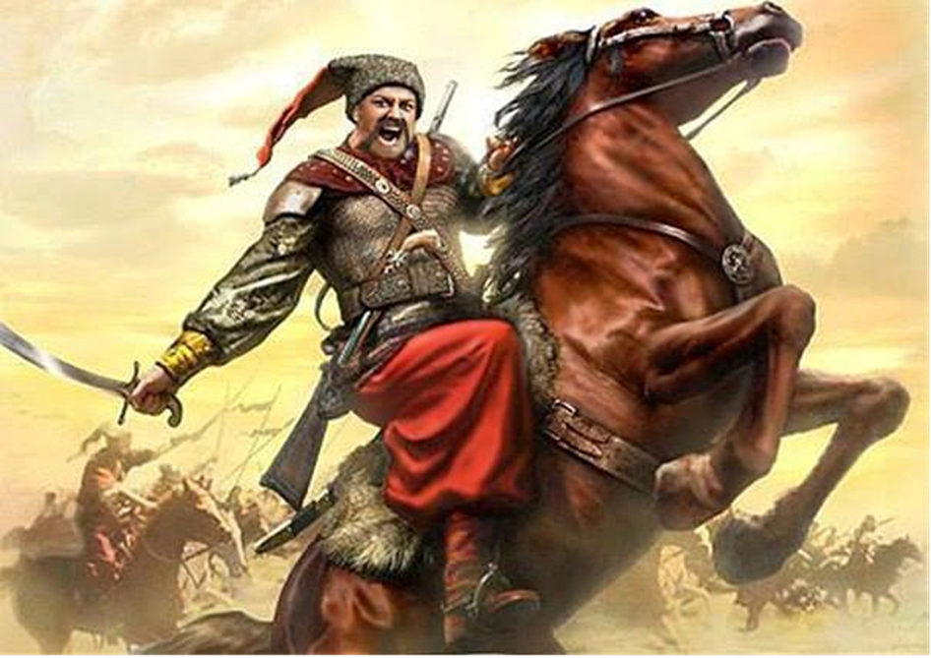
Козацької республіки
КЗ « Дашівська спеціальна школа»

Slide 2
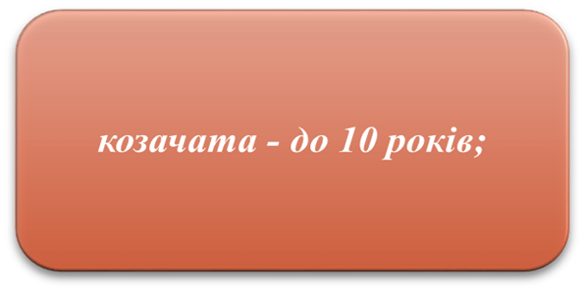
Структура самоврядування:
козаки - від 13 до 16 років.

Slide 3
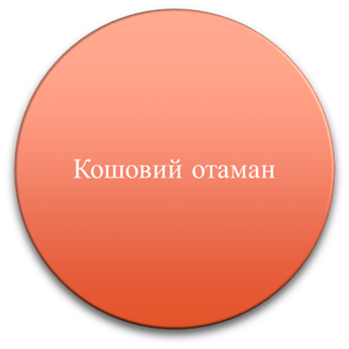
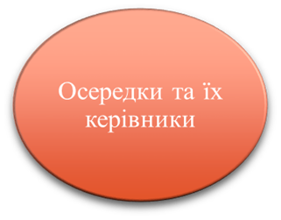
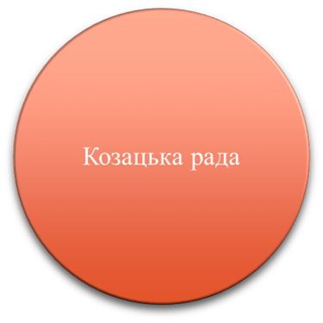
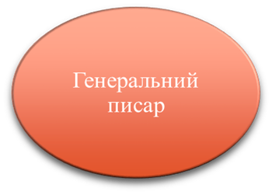
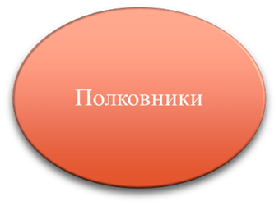

Slide 4
Кошовий отаман
накладати «вето» на рішення Козацької Ради
контролює виконання власних рішень через Бунчужного та Генерального писаря;
перевіряє діяльність Курінних отаманів (полковників)

Slide 5
Курінний отаман (полковник)
представляє курінь (полк) на Козацький Раді
визначає поточні завдання і напрямки діяльності куреня
призначає представників до «осередків» від свого куреня;

Slide 6
«Осередки»:
«Осередок навчальної діяльності»
«Осередок трудової діяльності»
«Осередок дисципліни і порядку»
«Осередок дозвілля»
“Осередок культури та мистецтва”
“Осередок здоров'я та спорту”

Slide 7
Полк (курінь)
назва
девіз
прапор

Slide 8
Гімн козацької республіки
Хай ця пісня святкова лунає.
Всі ми діти Козацького Краю.
Україна –священа держава,
Наша гордість і прадідів слава.
Приспів:
Козаки і козачата,
Всі, як є – співай завзято!
Запоріжців юна зміна –
Діти вільної Вкраїни!
Як же можна цю пісню співати,
Щоби Хортиці в ній не згадати?
Перша Січ там за Байди постала.
Перші соколи звідти злітали.
Приспів:

Slide 9
Кошовий отаман козацької республіки:
Фомич Павло

Slide 10
5 клас Полк ім. Івана Сірка
Берегиня: Курман Вероніка

Slide 11
6 клас Полк ім. Дмитра ( Байди) Вишневецького
Берегиня: Фомич Марія

Slide 12
7 клас Полк ім. Петра Дорошенка
Берегиня: Семенюк Наталія

Slide 13
8 клас Полк ім. Богдана Хмельницького
Берегиня:Фомич Іванна

Slide 14
8-А клас Полк ім. Івана Мазепи
Берегиня : Фомич Анастасія

Slide 15
9-Б клас Полк ім. Максима Кривонаса
Берегиня: Літвін Олена

Slide 16
10 клас Полк ім. Козака Голоти
Полковник : Романюк Андрій

Slide 17
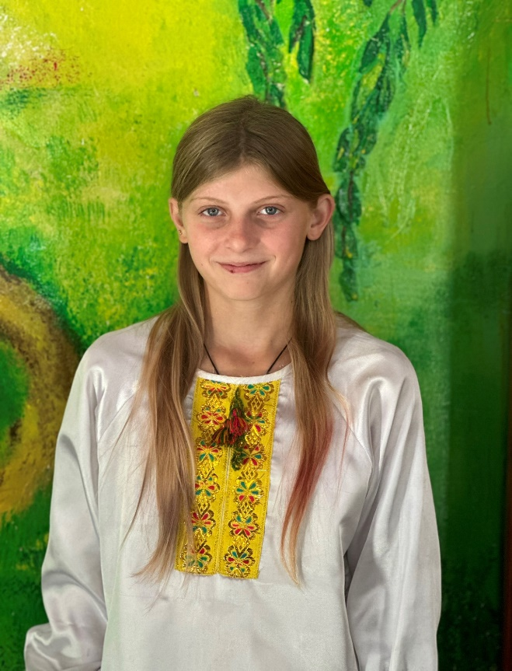
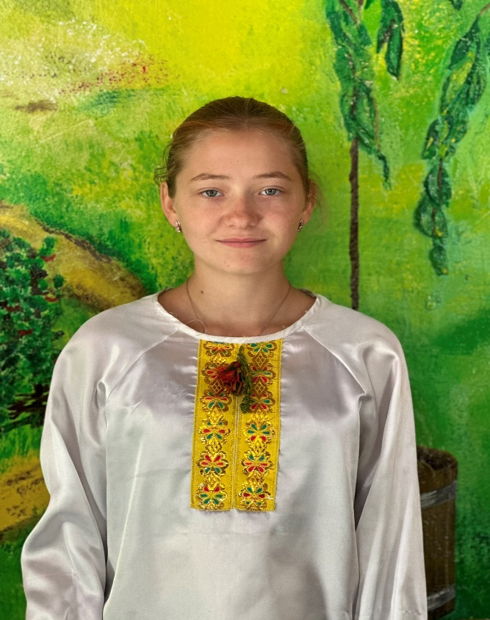
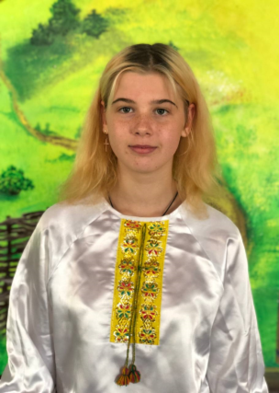
Представники осередку культури і мистецтва:
Нагорна Аліна
8 клас
Фомич Іванна
8 клас
Плахотнюк Анастасія
9 -Б клас

Slide 18
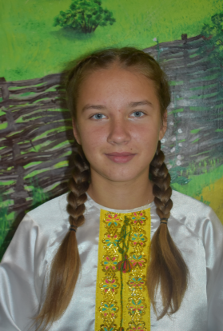
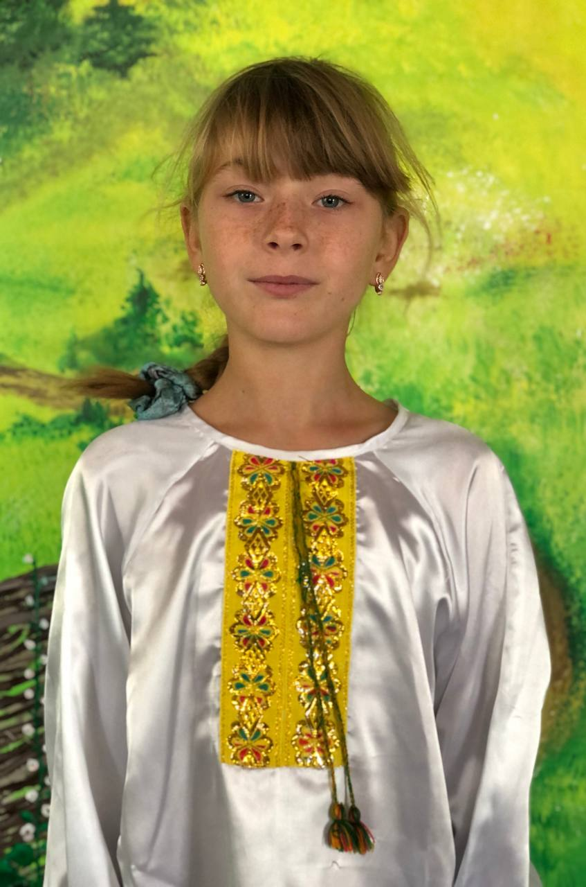
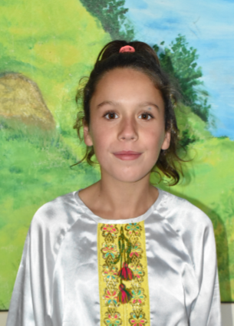
Представники осередку дозвілля:
Шикула Анастасія
10 клас
Фомич Марія
6 клас
Семенюк Наталія
7 клас

Slide 19
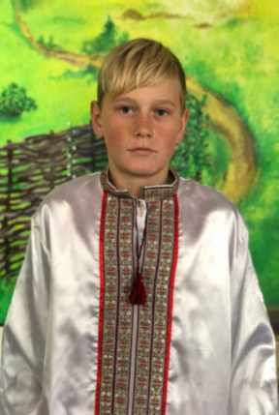
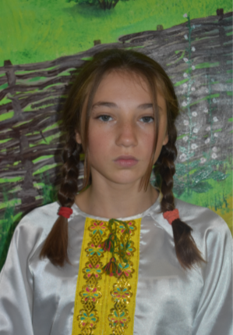
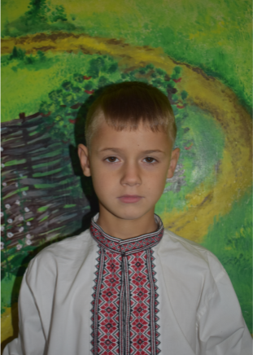
Представники осередку трудової діяльності:
Мазур Євген
8 клас
Голан Олена
10 клас
Войченко Юрій
8 клас

Slide 20
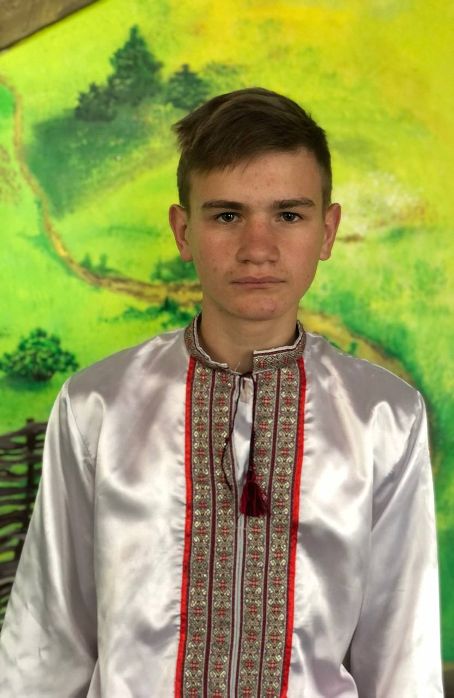
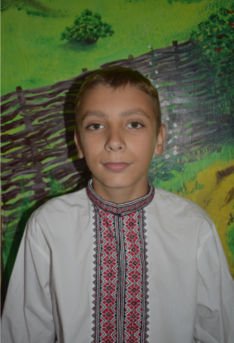
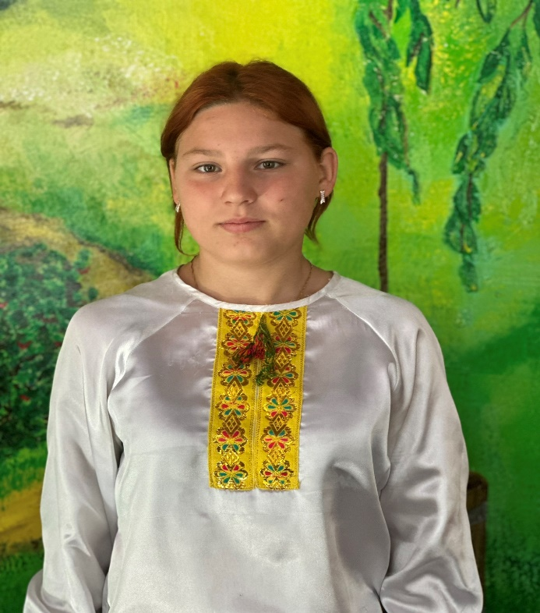
Представники осередку дисципліни і порядку:
Осадчук Роман
8 клас
Лановенко Веніамін
9-А клас
Онищук Валентина
9-Б клас

Slide 21
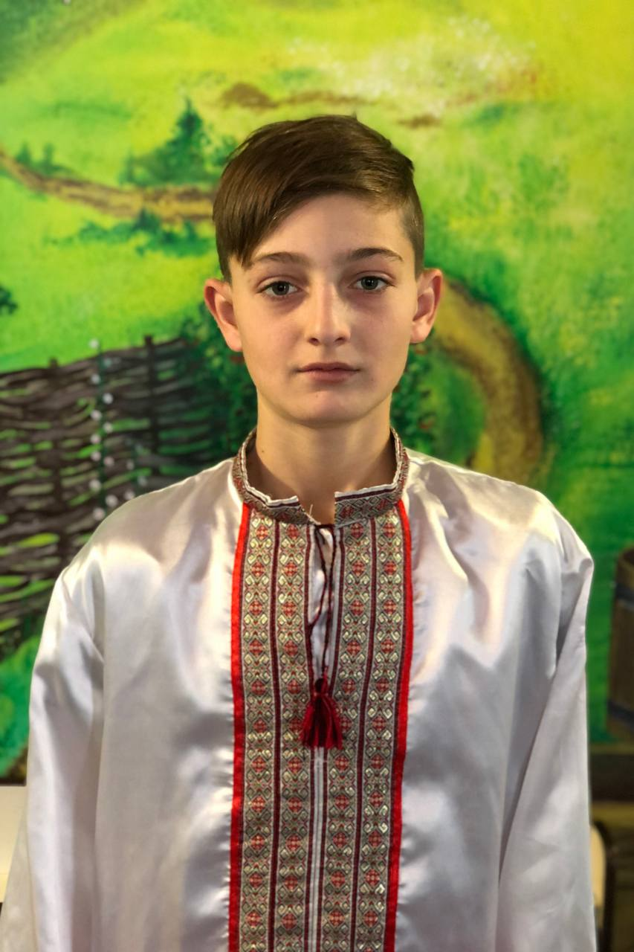
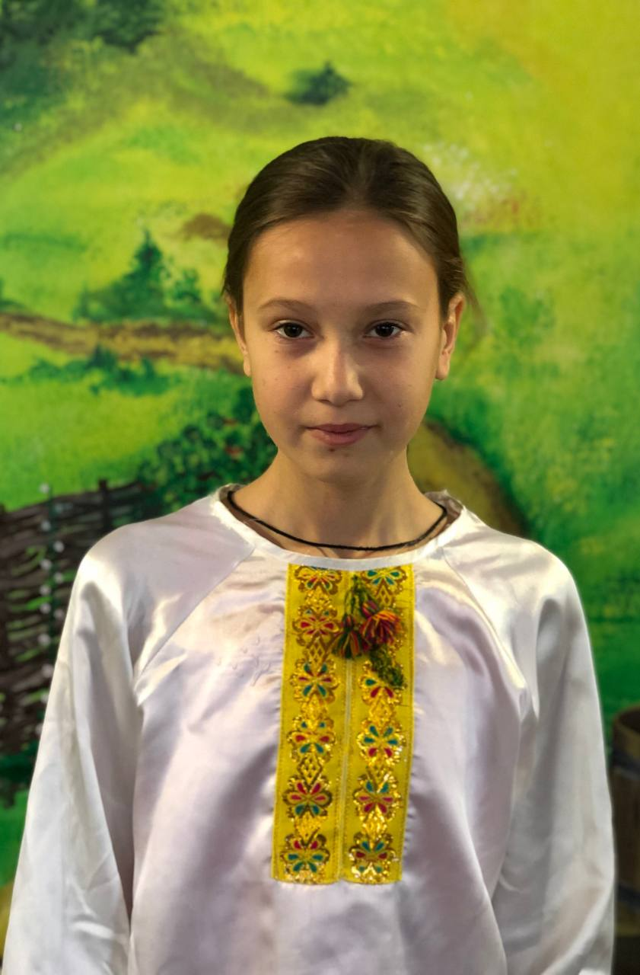
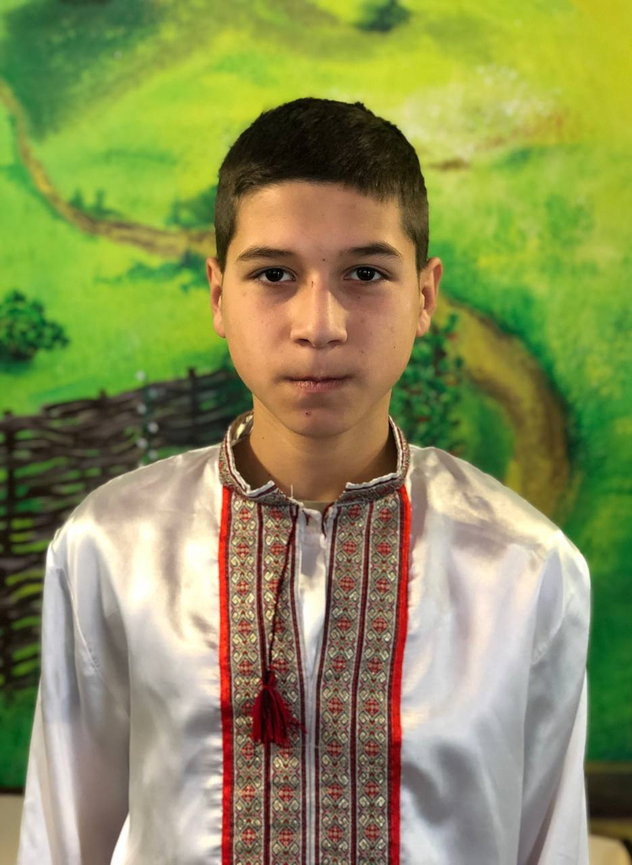
Представники осередку навчальної діяльності:
Рябоконь Богдан
8 клас
Літвін Олена
9-Б клас
Василенко Богдан
8 клас

Slide 22
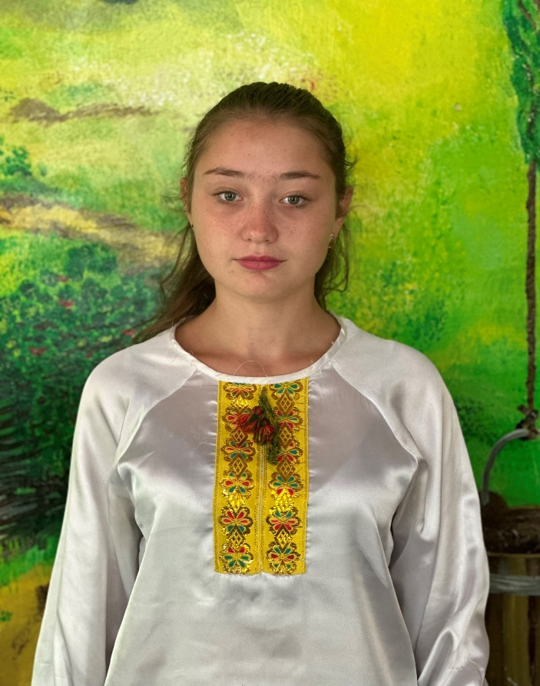
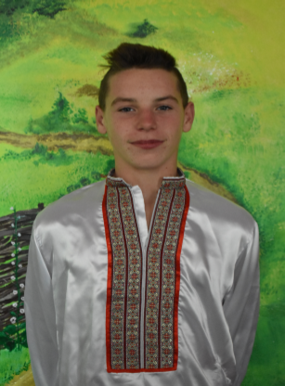
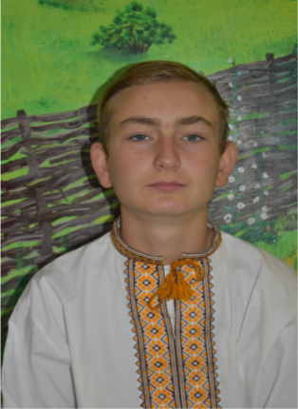
Представники осередку фізичної культури і спорту
Фомич Анастасія
9-А клас
Романюк Андрій
10 клас
Фомич Павло
10 клас

Slide 23
ЗАПОВІДІ КОЗАКІВ, ЯКИХ ДОТРИМУЄТЬСЯ КОЗАЦЬКА РЕСПУБЛІКА:
Козак – це людина, яка безмежно любить Україну.

